Slide 1
desarrollo web para gente que ‘‘Algo entiende’’
Lo que necesito saber + Tecnologías actuales

Slide 2


Módulo 2: El Back-end
PHP
AJAX
(A)sincronismo
Yapa

Slide 3
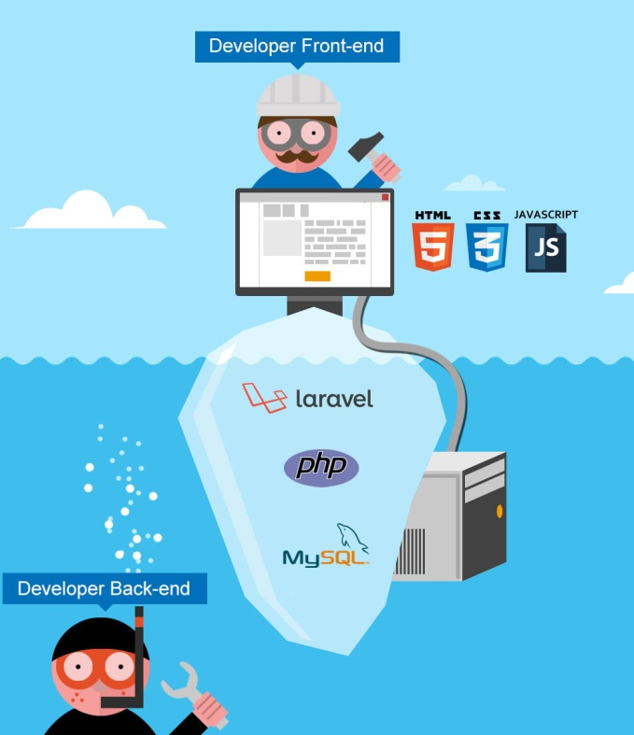
Front & Back
Cliente y servidor
Pedidos y respuestas

Slide 4
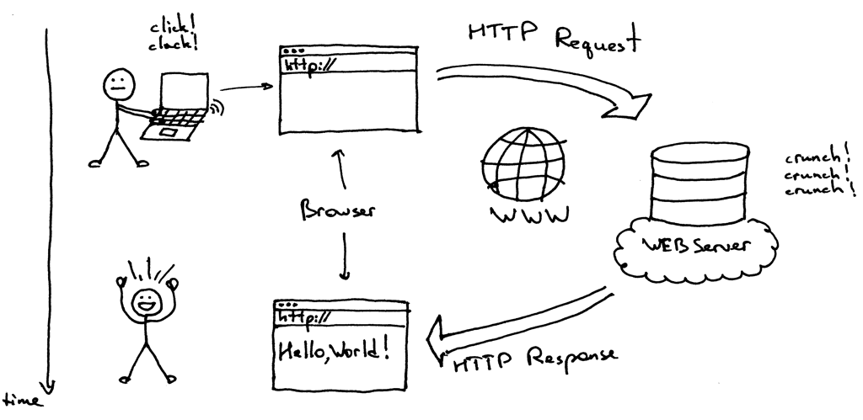

PHP – Request & Response

Slide 5
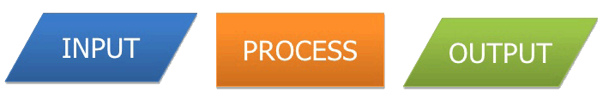


PHP – Arquitectura de procesos

Slide 6
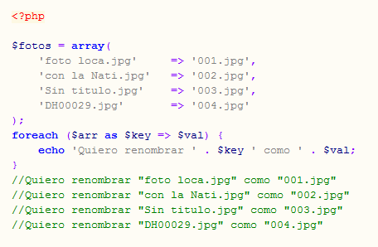
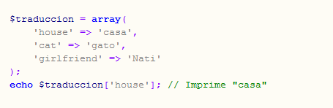
PHP – Arrays asociativos
Diccionario
En JSON son { }
json_encode

Slide 7
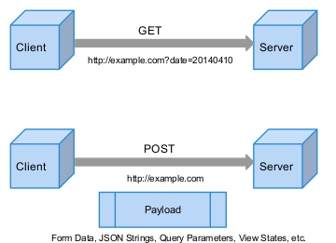
PHP – $_GET, $_POST, $_SESSION
Arrays asociativas
Métodos (verbos)
Persistencia
Tipos de parámetros

Slide 8
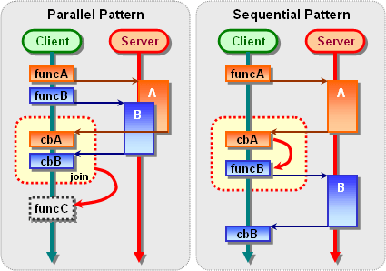
AJAX – (A)sincronismo
Pedidos simultáneos
Manejo de los resultados en diferido
Incertidumbre de llegada
Manejar dependencias

Slide 9
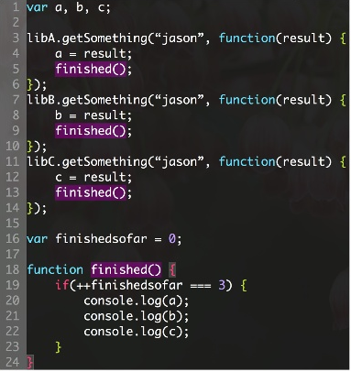

AJAX – (A)sincronismo

Slide 10
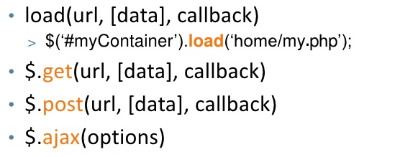
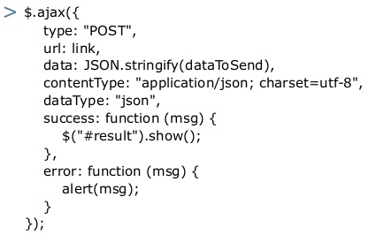
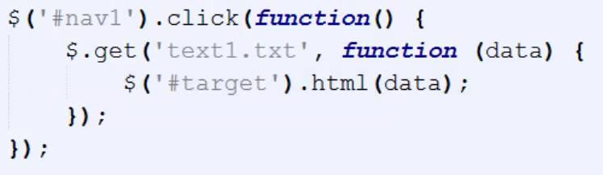
AJAX – jQuery $.load / $.get / $.post

Slide 11
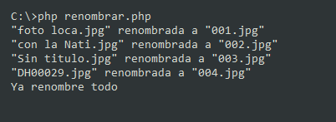
PHP Cli – La yapita
PHP Scripting
Procesar archivos
Test de lógica o código
Custom update de SQL

